Slide 2
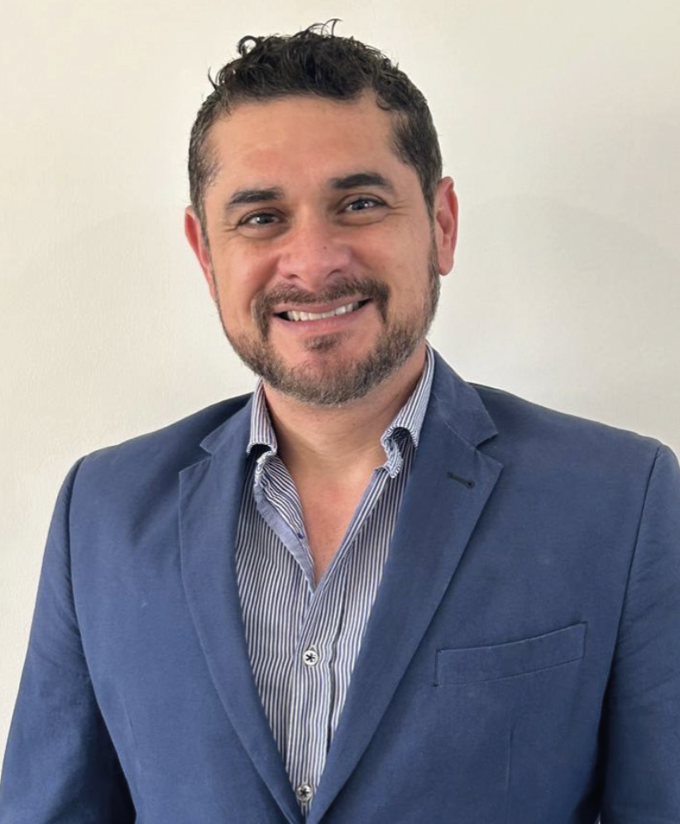
Wrench Time
APRENDIENDO A CALCULARLO
Edwin Guzman King
Director

Slide 3
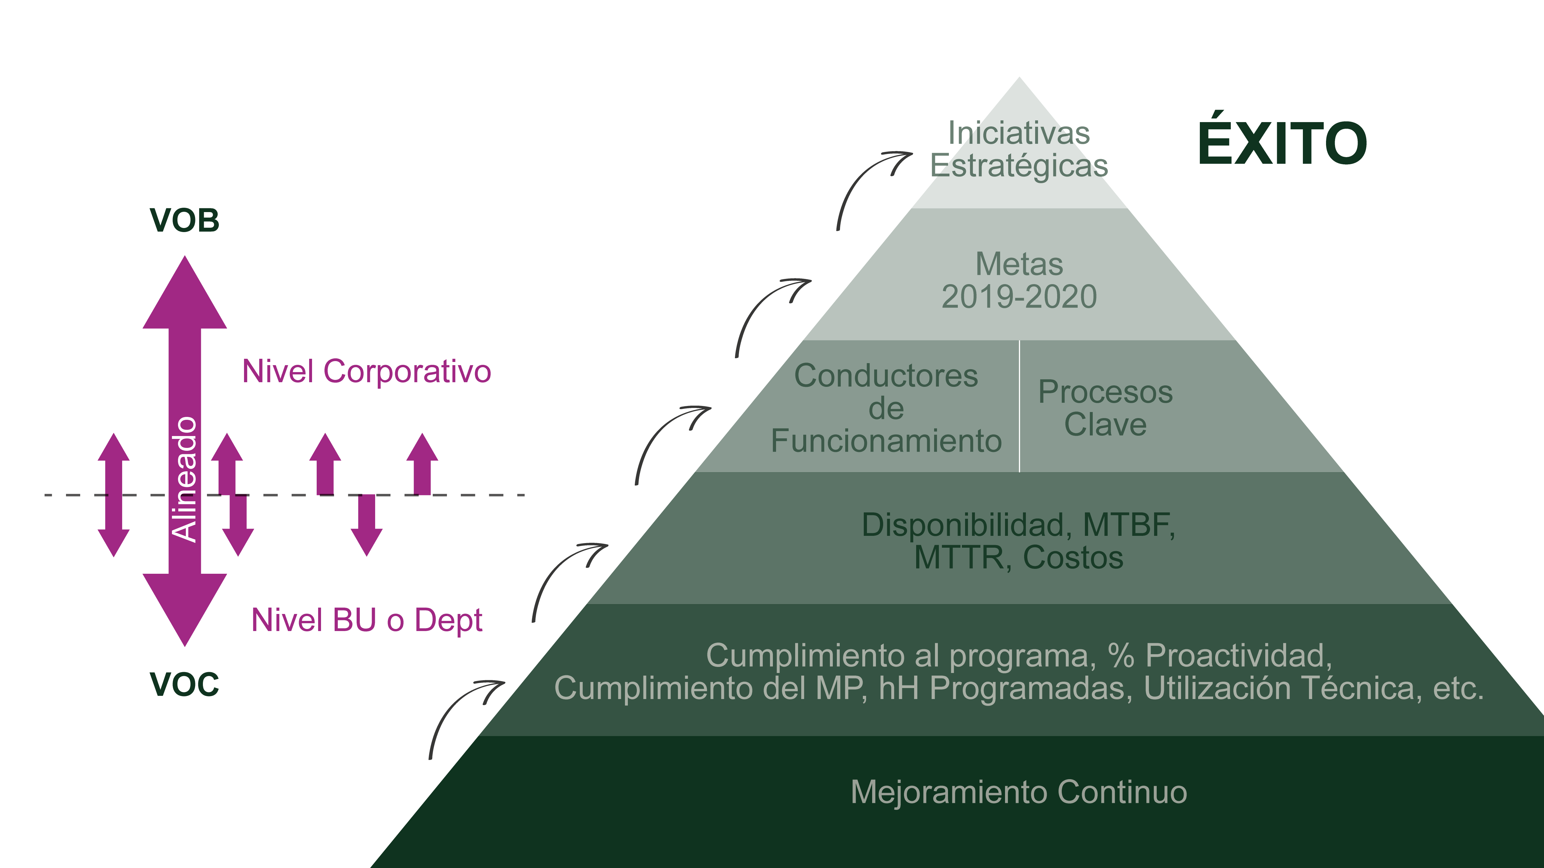
El indicador más importante

Slide 4
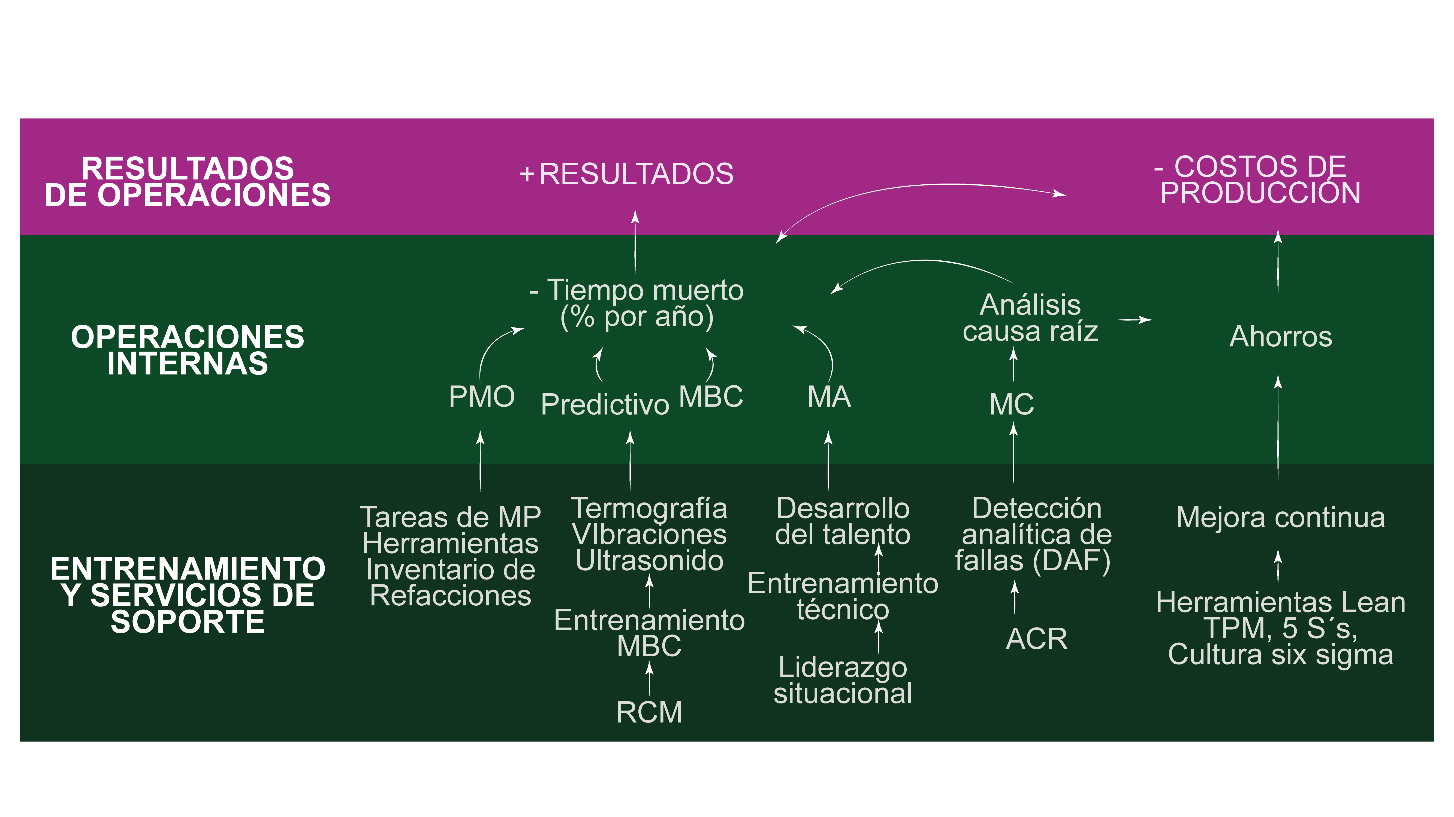
Mapa Estratégico

Slide 5
Antes que nada, saber dónde estoy.

Slide 6
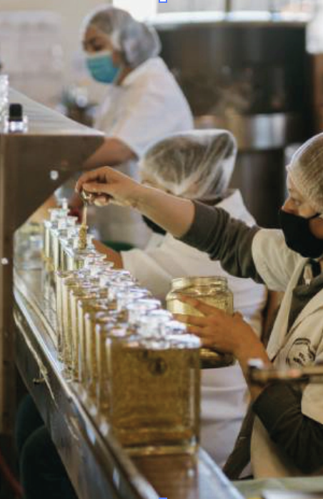
Estudio de
Muestreo de Trabajo
-Método de muestreo al azar para medir la actividad.
-% del día de trabajo se dedica realmente a alguna actividad en particular, como “trabajar”.
-Evaluar la utilización del personal de mantenimiento de manera precisa.

Slide 7
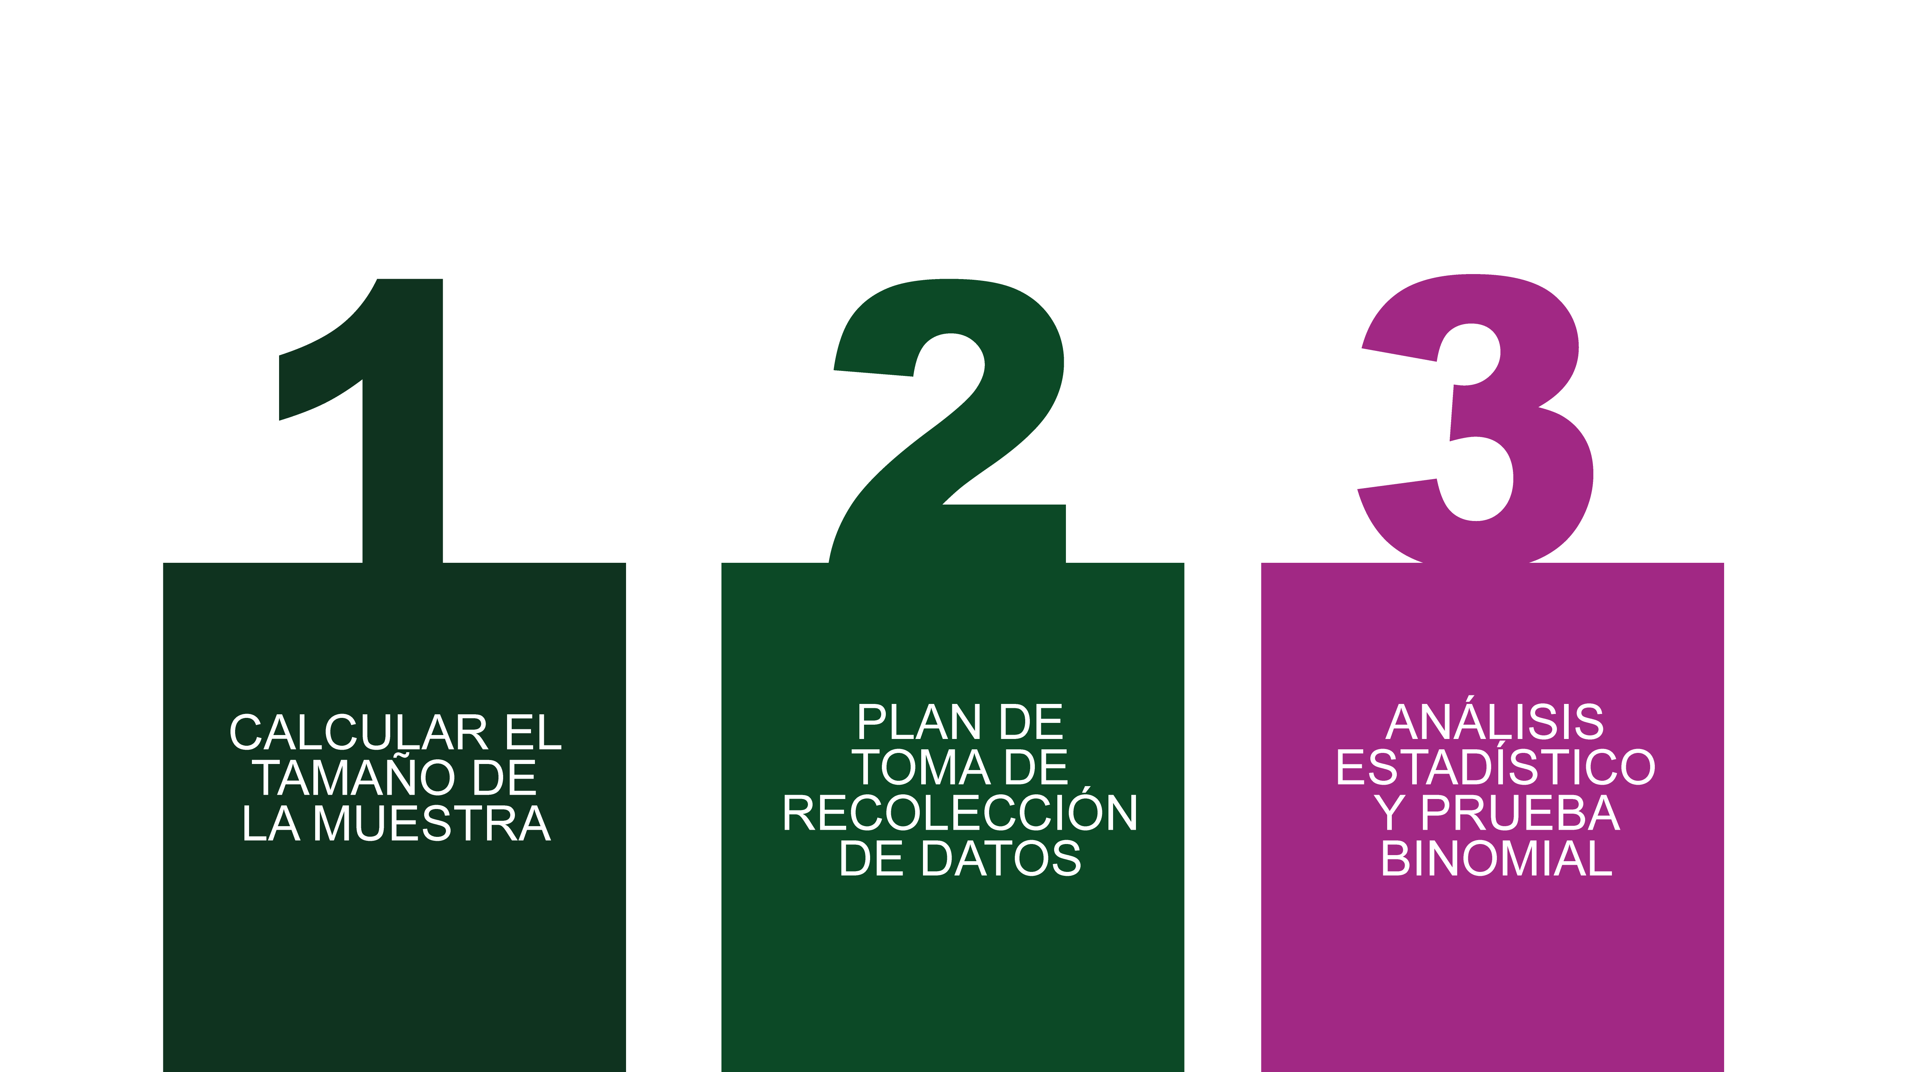
Pasos para realizar un
Estudio de Muestreo deTrabajo

Slide 8
¿Como funciona la técnica?
Se requiere saber cuanto tiempo
del día laborable se gasta en trabajar
esperar cierto trabajo.
Numero de observaciones diarias = 10
Tamaño de muestra n=100

Slide 9
RUTAS DE
OBSERVACIÓN
Consideración importante…

Slide 10
Observaciones al azar
La ruta del observador y los números de recorridos se seleccionan de tablas al azar

Slide 11
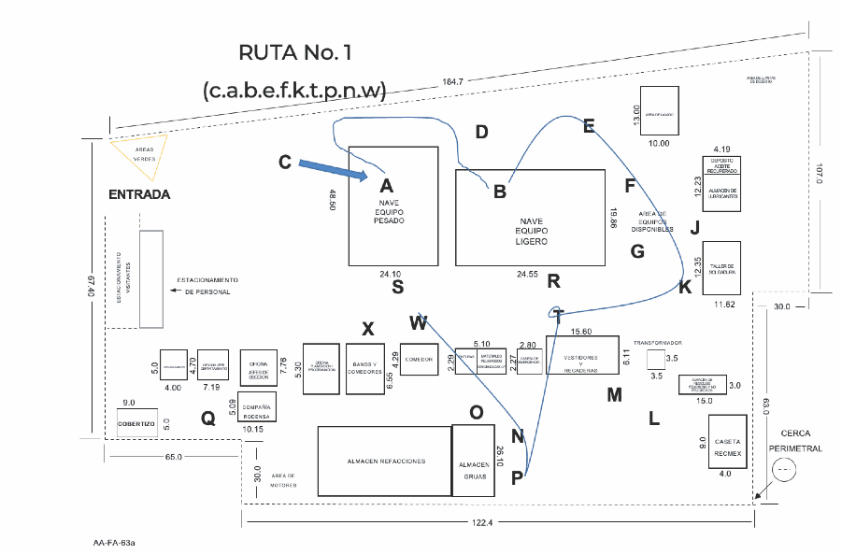

Slide 12
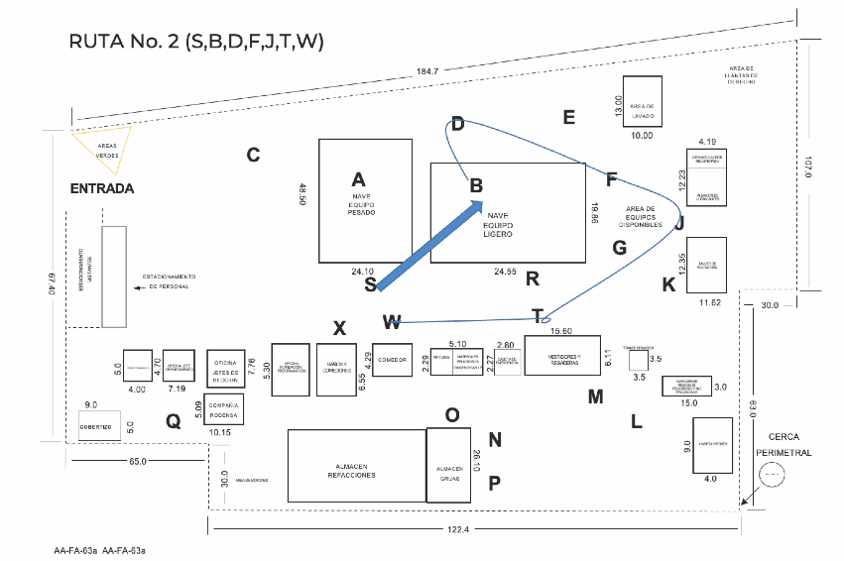

Slide 13
El muestreo de trabajo es un método usado para determinar como gastan el tiempo los empleados
Sabemos que el tiempo real que un empleado gasta trabajando es considerablemente menor al 100%

Slide 14
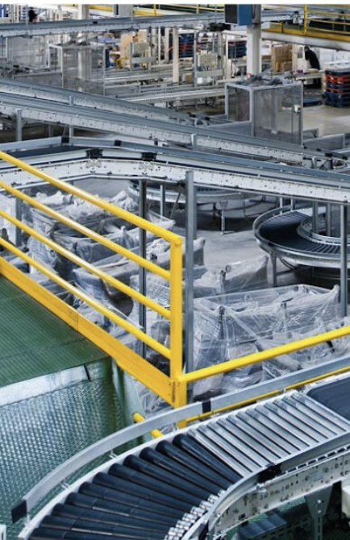
¿Cómo hacerlo?
Si queremos aumentar la cantidad de tiempo que se gasta trabajando, debemos determinar que factores limitan el tiempo de trabajo

Slide 15
Procedimiento a utilizar
1
2
3
4
OBSERVADORES
ÁREAS DE TRABAJO
RECORRIDOS
TOTALES
Supervisores y planeadores deberán ser utilizados como observadores.
Serán recorridas a horas escogidas al azar y registrar lo que están haciendo los empleados
Cada observador debe poder hacer varios recorridos cada día.
Formato de compilación de información por cada observador.

Slide 16
ACTIVIDADES
PARA LA
OBSERVACIÓN

Slide 17
No se trabaja en los siguientes tiempos:
10-20 minutos después de que comienza el turno
5-10 m minutos antes de la hora de la comida
5-10 minutos después de la hora de la comida
5-10 minutos antes de la hora de la salida

Slide 18
1.- Tiempo Personal
Lavarse las manos, uso del baño, cambio o ajustes de ropa, visita a la enfermería, celular, etc.

Slide 19
2.-Descansos
Tiempo permitido para comer, beber, fumar o tener conversaciones personales

Slide 20
3.-Planeación o instrucción
Estudiando dibujos, diagramas o notas para obtener información acerca de un trabajo, midiendo, discutiendo del trabajo con alguien o recibiendo instrucciones del supervisor

Slide 21
4.-Herramientas y materiales
Retirando o devolviendo herramientas de una caja, tomando material de almacén, buscando material en un área de materiales, etc.

Slide 22
5.- Transportándose
Cargando herramienta, materiales o equipo de un lugar a otro dentro del área del trabajo

Slide 23
6.-Viajando
Caminando con las manos vacías por la planta, de algún lugar a otro por cualquier propósito

Slide 24
7.-Esperando
Esperando a otros trabajadores, inspecciones o instrucciones, a la supervisión, materiales o herramientas, transporte o cualquier otro trabajo no explicado que amerite espera.

Slide 25
8.-Trabajo directo
Utilizando herramientas o esfuerzo físico de manera productiva para desempeñar o ayudar al desempeño de un trabajo asignado, colocando equipo o materiales, sosteniendo la escalera a otra persona, subiendo una escalera para ponerse en una posición de trabajo, tomando lecturas, actuando como vigilante en caso de algún riesgo de seguridad

Slide 26
REGLAS BASE

Slide 27
No se toman observaciones en los tiempos antes señalados
No pregunte a la persona que esta observando lo que esta haciendo.
Registre su primera e instantánea impresión.
NO ANTICIPE NI SUPONGA.

Slide 28
Sea ecuánime. No juzgue a priori. No “endulce”.
Tome observaciones de todo el personal técnico, no importa donde los observe, sin tomar en cuenta quienes sean.
Tome observaciones mientras se esta moviendo.

Slide 29
Si se le termina el espacio en una hoja, use otra.
No intente tachar o cancelar una hoja. Permita a cualquier persona que quiera revisar que quiera revisar sus hojas en cualquier momento
Conteste cualquier pregunta de una manera libre y abierta.

Slide 30
Varíe la ruta que toma al hacer los recorridos.
No tome observaciones de supervisores, planeadores, gerentes, contratistas.

Slide 31
Si surge alguna condición durante su recorrido que causa que cancele el trabajo de los técnicos, deje de tomar observaciones hasta que el trabajo comience.
Proporcionar información buena y precisa.

Slide 32
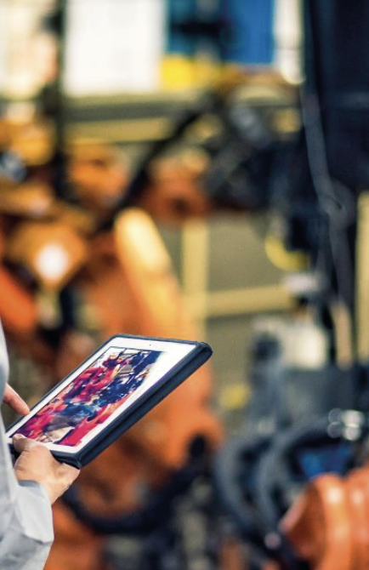
Tamaño de la muestra
Se requiere el 95% de confianza
Se espera que este tiempo sea del 40%, como dato histórico de una empresa promedio para el cálculo del tamaño de la muestra, de modo que:
Error 3%
IC 95%
n= 1975
Error 5%
IC 95%
n= 398

Slide 33
GRUPO ACTIVO
www.activoeam.com

